Slide 1
Denilson Bonatti
LOGICA É COERENCIA DE RACIOCINIO DE IDEIAS
SEQUENCIA COERENTE PARA RESOLUÇÃO
PROCURAR MELHOR SEQUENCIA DE AÇÕES PARA RESOLUÇÃO DO PROBLEMA
METACOGNIÇÃO = >
ABSTRAÇÃO => É A HABILIDADE DE CONCENTRAR NOS ASPECTOS ESSENCIAIS DE
UM CONTEXTO QUALQUER, IGNORANDO CARACTERÍSTICAS MENOS IMPORTANTES OU
ACIDENTAIS. (PEGAMOS ESTE TODO E DIVIDIMOS EM PARTES QUE É CONHECIDO
COMO ABSTRAÇÃO ) NENHUM SOFTWARE É DESENVOLVIDO DE UMA VEZ.

Slide 2
CRIE UM MAPA MENTAL PARA RESOLVER UM DETERMINADO PROBLEMA , POR EXEMPLO
CALCULAR A MÉDIA ARITMÉTICA DE 4 NOTAS, SABENDO QUE AS NOTAS SÃO FAZ SEGUINTES:
NOTA1 :5
NOTA2 :7
NOTA3: 10
NOTA4: 3
NOTA1 | NOTA2 | NOTA3 | NOTA4 | MEDIA
R$5,00 | R$7,00 | R$10,00 | R$3,00 | R$6,25

Slide 3
Algoritmo : é a sequencia de passos que resolve um problema
Exemplo:
Inicio dia:
Acordei
levantei da cama
troquei de cama
Escovei os dentes
fui para padaria
tomei café
escovei os dentes
fui ao trabalho
Fim-dia
https://studio.code.org/s/mc/stage/1/puzzle/1

Slide 4
Pseudocódico : forma genérica de escrever um algoritmo , utilizando
Uma linguagem simples (nativa, ou seja, em português a quem o escreve , de forma a ser entendida por qualquer pessoa)”.
Exemplo de pseudocódigo
https://www.proprofs.com/games/wolf-sheep-and-cabbage/
INICIO DO JOGO
Ovelha entra no Barco
Atravessa
Ovelha sai do barco
Atravessa
Repolho entra no barco
Atravessa
Repolho sai do barco
Ovelha entra no barco
Atravessa
Ovelha sai do barco
Lobo entra no barco
Atravessa
Lobo sai do Barco
Atravessa
Ovelha entra no barco
Atravessa
Ovelha sai do barco
FIM DO JOGO

Slide 5
Atividade 1 :
https://studio.code.org/s/mc/stage/1/puzzle/1
Fazer exercícios menos de 1 hora marcar innovation one e também o denilson mandando um chupa denilson
@digitalinnovation.one
@denilsonbonatti
Atividade 2 :
https://rachacuca.com.br/jogos/pinguins-numa-fria/
@digitalinnovation.one
@denilsonbonatti

Slide 6
ATIVIDADE 2
INCICIO PROGRAMA
FILHOTE1 SOBE GELO
PAI1 SOBE GELO
MOVE GELO ESQUERDA
DESCE PAI1
MOVE GELO_DIREITA
SOBE FILHO2
MOVE GELO_ESQUERDA
DESCE FILHO_1
MOVE GELO_DIREITA
SOBE PAI_2
MOVE GELO_ESQUERDA
DESCE PAI_2
MOVE GELO_DIREITA
SOBE FILHO_3
MOVE GELO_ESQUERDA
DESCE FILHO_2
MOVE GELO_DIREITA
SOBE PAI_3
MOVE GELO_ESQUERDA
DESCE PAI-3
DESCE FILHO_3
FIM PROGRAMA

Slide 7
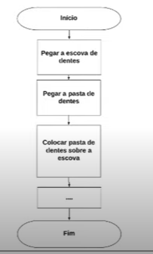
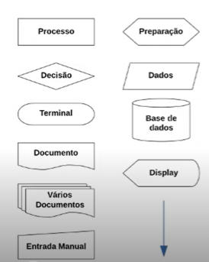
FLUXOGRAMA PARA ESCOVAR OS DENTES
FLUXOGRAMA VARIAVEIS E CONSTANTES :
FLUXOGRAMA É UMA FERRAMENTA UTILIZADA PARA REPRESENTAR
GRAFICAMENTE O ALGORITMO , ISTO É , A SEQUENCIA LOGICA E
COERENTE DO FLUXO DE DADOS.

Slide 8
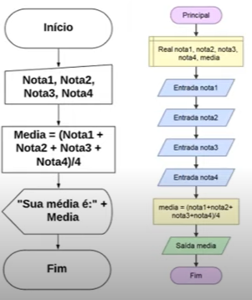

Slide 9
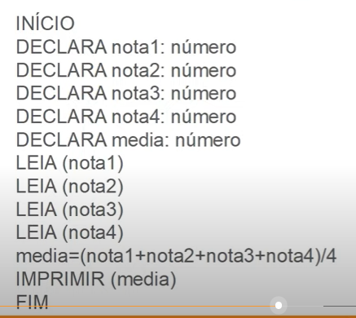
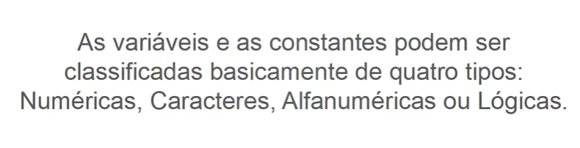
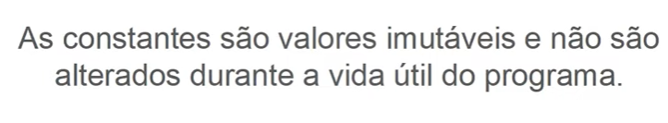
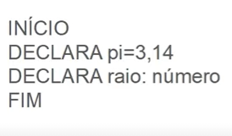
VARIÁVEIS E CONSTANTES:
VARIÁVEL É UM OBJETO (UMA POSIÇÃO,FREQUENTEMENTE
LOCALIZADA NA MEMÓRIA CAPAZ DE RETER E REPRESENTAR UM VALOR
OU EXPRESSÃO. OU É UM ESPAÇO NA MEMORIA DO COMPUTADOR
DESTINADO A UM DADO QUE É ALTERADO DURANTE A EXECUÇÃO DO
ALGORITMO.
PSEUDOCÓDIGO COM DECLARAÇÃO
DE VARIÁVEIS

Slide 10
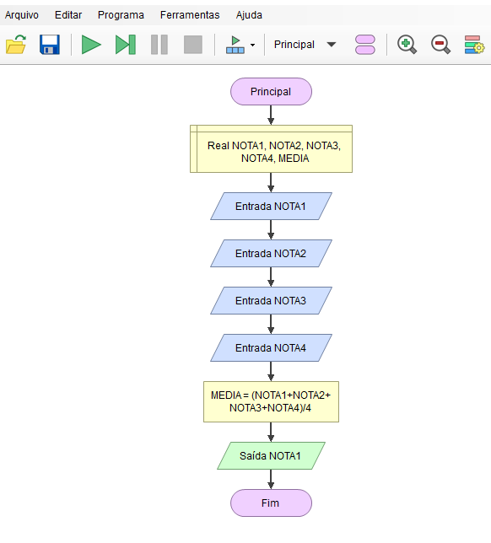
http://www.flowgorithm.org/

Slide 11
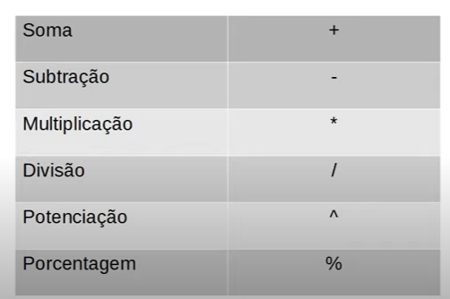
TOMADAS DE DECISÕES E EXPRESSÕES
EXPRESSÕES ARITMÉTICAS:
SÃO EXPRESSÕES QUE UTILIZAM OPERADORES ARITMÉTICOS E FUNÇÕES ATITMÉTICAS
ENVOLVENDO CONSTANTES E VARIÁVEIS
EXEMPLO 50 + 50
TOTAL + 50
OPERADORES ARITMÉTICOS

Slide 12
EXPRESSÕES LITERAIS :
SÃO EXPRESSÕES COM CONSTANTES E/OU VARIÁVEIS QUE TEM COMO RESULTADO VALORES LITERAIS.
IREMOS UTILIZAR AS EXPRESSÕES LITERAIS NA ATRIBUIÇÃO DE VALOR PARA UMA VÁRIÁVEL OU CONSTANTE.
EXEMPLO
NOME = “JOSE DA SILVA” /////////////atribuir valor a variável
Nome 🡨 “JOSE DA SILVA” /////////////pseudo código pode ser que encontramos a seta para esquerda atribuindo o valor
Media = (nota1+nota2+nota3+nota4)/4 //////////////atribuindo o resultado da expressão para a variável Media

Slide 13
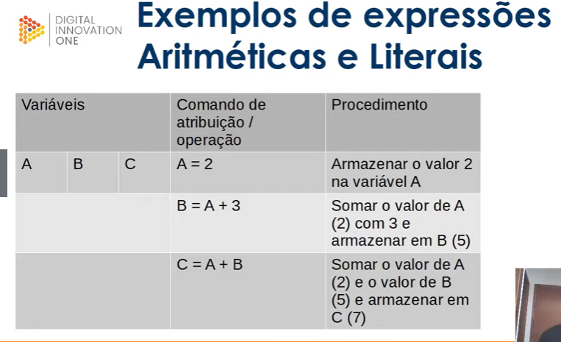

Slide 14
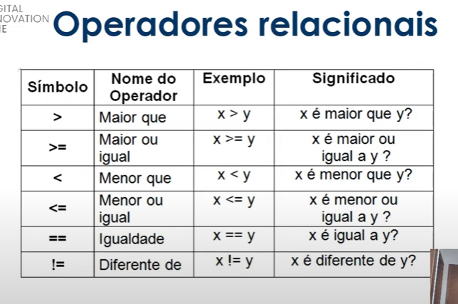
OPERADORES RELACIONAIS:
SÃO EXPRESSÕES COMPOSTAS POR OUTRAS EXPRESSÕES OU VÁRIÁVEIS NUMÉRICAS COM OPERADORES
RELACIONAIS .
AS EXPRESSÕES RELACIONAIS RETORNAM VALORES LÓGICOS (VERDADEIRO/FALSO)

Slide 15
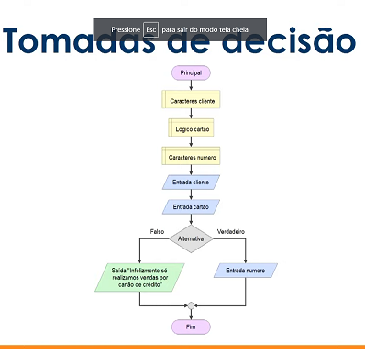
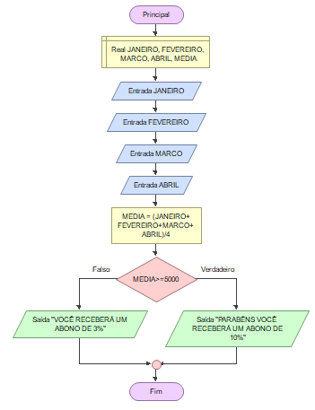
TOMADAS DE DECISÃO :
60% DA PROGRAMAÇÃO É TOMADA DE DECISÃO
QUANDO ESCREVEMOS PROGRAMAS EXISTE A NECESSIDADE DE
DECIDIR O QUE FAZER DEPENDENDO DE ALGUMA CONDIÇÃO ENCONTRADA
DURANTE A EXECUÇÃO :

Slide 16
CONCATENAÇÃO :
TERMO USADO EM COMPUTAÇÃO PARA DESIGNAR A OPERAÇÃO DE UNIR
O CONTÉUDO DE DUAS STRINGS
AGRUPAMENTO DE DUAS OU MAIS CÉLULAS QUE , INCLUINDO FÓRMULAS,
TEXTOS OU OUTRAS INFORMAÇÕES CONTIDA NO SEU INTERIOR, DÁ ORIGEM
A UM ÚNICO RESULTADO.

Slide 17
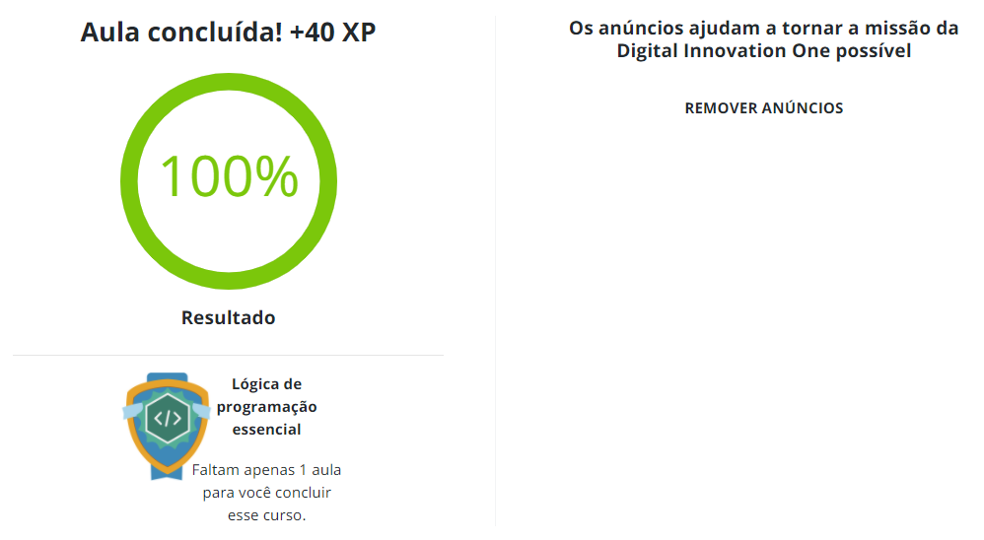

Slide 18
ESTRUTURA DE REPETIÇÃO :
O QUE É UMA ESTRUTURA DE REPETIÇÃO :
ESTRUTURA QUE PERMITE EXECUTAR MAIS DE UMA VEZ O MESMO
COMANDO OU CONJUNTO DE COMANDOS, DE ACORDO COM UMA CONDIÇÃO OU
UM CONTADOR.

Slide 19
O QUE SÃO LINGUAGEM DE PROGRAMAÇÃO :
É UMA LINGUAGEM ESCRITA E FORMAL QUE ESPECIFICA UM CONJUNTO DE INSTRUÇÕES E REGRAS USASDAS PARA
GERAR PROGRAMAS (SOFTWARE). UM SOFTWARE PODE SER DESENVOLVIDEO PARA RODAR EM UM COMPUTADOR,
DISPOSITIVO MÓVEL OU EM QUALUER EQUIPAMENTO QUE PERMITA SUA EXCECUÇÃO .
O QUE É OBVIO PARA VOCÊ , CERTAMENTE NÃO É ÓBVIO PARA UMA MÁQUINA.
BAIXO E ALTO NÍVEL :
ALTO NÍVEL
ESSAS SÃO AQUELAS CUJA SINTAXE SE APROXIMA MAIS DA NOSSA LINGUAGEM E SE DISTANCIAM MAIS DA
LI NGUAGEM DE MÁQUINA.
EX: C , PHP , JAVA SCRIPT , C SHARP, PYTON
BAIXO NÍVEL
É AQUELA QUE SE APROXIMA MAIS DA LINGUAGEM DE MÁQUINA. ESSAS SÃO AS QUE VOCÊ PRECISA TER O
CONHECIMENTO DIRETO DA ARQUITETURA DO COMPUTADOR PARA FAZER ALGUMA COISA.
EX: ASSEMBLY

Slide 20
COMPILADAS: UTILIZAM UM COMPILADOR , EXEMPLO C # , O COMPUTADOR UTILIZA UM COMPILADOR E TRADUZ O
CODIGO FONTE PARA BAIXO NÍVEL .
INTERPRETADAS O CODIGO FONTE É EXECUTADO POR UM PRGRAMA DE COMPUTADOR , EXEMPLO
QUANDO ABRO UM SITE AS LINGUAGENS DE PROGRAMAÇÃO NÃO INTERPRETADAS PELO BROWSER.
EXEMPLO JAVA SCRIPT E TAMBÉM PHP . SÃO INTERPRETADAS PELO SERVIDOR E DEPOIS TRANSFORMADAS EM HTML.
COMPILADAS QUAIS SÃO : C #, VISUAL BASIC,DELPHI,C++ => TEMOS QUE TRANSFORMÁ-LAS EM UM ARQUIVO EXECUTÁVEL
E RODÁ-LAS SOBRE UM SISTEMA OPERACIONAL .
E AS INTERPRETADAS POR EXEMPLO : JAVA SCRIPT , PHP , PYTHON....

Slide 21
PORTUGOL :
PORTUGOL É UMA PSEUDOLINGUAGEM QUE PERMITE AO LEITOR DESENVOLVER ALGORITMOS ESTRUTURADOS EM
PORTUGÊS DE FORMA SIMPLES E INTUITIVA, INDEPENDENTE DA LINGUAGEM DE PROGRAMAÇÃO
É UMA PSEUDO LINGUAGEM QUE PERMITE AO PROGRAMADOR PENSAR NO PROBLEMA EM SI E NÃO NO
EQUIPAMENTO QUE IRÁ EXECUTAR O ALGORITMO .
PORTUGOL STUDIO
https://github.com/UNIVALI-LITE/Portugol-Studio/releases/

Slide 22
programa
{
funcao inicio()
{
real nota1,nota2,nota3,nota4,media
cadeia aluno
escreva("Didgite o nome do aluno")
leia (aluno)
escreva("Digite a nota 1:")
leia(nota1)
escreva("Digite a nota 2:")
leia(nota2)
escreva("Digite a nota 3:")
leia(nota3)
escreva("Digite a nota 4:")
leia(nota4)
media=(nota1+nota2+nota3+nota4)/4
escreva("O aluno: " + aluno + "obteve a média:" + media)
}
}

Slide 23
DESVIO CONDICIONAL :
SE :
É UTILIZADA A PALAVRA RESERVADA SE , A CONDIÇÃO AS SER TESTADA ENTRE PARENTESES E AS INSTRUÇÕES QUE
DEVEM SER EXCECUTADAS ENTRE CHAVES CASO O DESVIO SEJA VERDADEIRO.
EXEMPLO
SE(MEDIA >=7) {
escreva(“parabéns ! Você foi aprovado !”)
}
SE-SENAO
AGORA VAMOS IMAGINAR QUE SE A CONDIÇÃO FOR FALSA UM OUTRO CONJUNTO DE COMANDOS DEVE SER
EXECUTADO.
QUANDO IREMOS ENCONTRAR ESTA SITUAÇÃO
SE(MEDIA>=7){
Escreva(“Parabéns!! Você foi aprovado !!”)
}
SENAO{
Escreva(“Infelizmente você foi reprovado”)
}

Slide 24
programa
{
funcao inicio()
{
real nota1,nota2,nota3,nota4,media
cadeia aluno
escreva("Didgite o nome do aluno")
leia (aluno)
escreva("Digite a nota 1:")
leia(nota1)
escreva("Digite a nota 2:")
leia(nota2)
escreva("Digite a nota 3:")
leia(nota3)
escreva("Digite a nota 4:")
leia(nota4)
media=(nota1+nota2+nota3+nota4)/4
escreva("Sua média é:" + media)
se (media >=7) {
escreva("\n" + "Parabéns você foi aprovado!")
}
senao{
escreva("\n" + "Infelizmente você foi reprovado")
}
}
}

Slide 25
DESVIO CONDICIONAL :
CASO : Usado para blocos de decisões
ESTE COMANDO É SIMILAR AOS COMANDOS SE E SENÃO , E REDUZ A COMPLEXIDADE NA ESCOLHA DE DIVERSAS OPÇÕES.
APESAR DE SUAS SIMILARIDADES COM O SE, ELE POSSUI ALGUMAS DIFERENÇAS. NESTE COMANDO
NÃO É POSSÍVEL O USO DE OPERADORES LÓGICOS, ELE APENAS TRABALHA COM VALORES DEFINIDOS.
Exemplo:
Inteiro valor=0
Escolha(valor)
{
Caso1: //testa se o valor é igual a 1
escreva(“OK!Abrir Netflix!!”)
pare
caso2 //testa se o valor é igual a 2
escreva(“Ok! Abrir Amazon Prime!!”)
Pare
Caso3 // testa se o valor é igual a 3
Escreva (“OK! Abrir HBO GO!!””)
Pare
caso contrario:
Escreva (“Você deve escolher as opções 1,2,3”)
}

Slide 26
programa
{
funcao inicio()
{
escreva("1 - Abrir Netflix" + "\n" + "2 - Abrir Amazon Prime" + "\n" + "3 - Abrir HBO GO" + "\n" + "4 - Sair")
inteiro menu = 0
escreva ("\n" + "Sua escolha:")
leia(menu)
escolha(menu)
{
caso 1: // testa se o valor é igual a 1
escreva("Ok! Abrir Netflix")
pare
caso 2: // testa se o valor é igaul a 2
escreva("Ok! Abrir Amazon Prime!!")
pare
caso 3: // testa se o valor é igual a 3
escreva("Ok! Abrir HBO GO !!")
pare
caso 4: //
escreva("Saindo do menu...")
pare
caso contrario:
escreva("Você deve escolher as opções 1,2,3 ou 4")
}
}
}

Slide 27
LAÇOS DE REPETIÇÃO :
DENTRO DA LÓGICA DE PROGRAMAÇÃO É UMA ESTRUTURA
QUE PERMITE EXECUTAR MAIS DE UMA VEZ O MESMO COMANDO
OU CONJUNTO DE COMANDOS, DE ACORDO COM UMA CONDIÇÃO OU
COM UM CONTADOR.
Exemplo:
Funcao inicio()
{
inteiro contador,limite,resultado
contador=0
limite=10
faca
{
resultado =9 * contador /////
escreva(“9 X “ + contador + “=“ + resultado + “\n”)
contador ++
}enquanto(contador<=limite)
}

Slide 28
programa
{
funcao inicio()
{
inteiro contador,limite,resultado,tabuada
contador=0
limite=10
escreva ("Qual tabuada você quer resolver ?:")
leia(tabuada)
faca{
resultado = tabuada * contador
escreva (tabuada + " X " + contador + " = " + resultado + "\n")
contador ++
}enquanto(contador<=limite) // bloco do loop
}
}

Slide 29
MATRIZES E VETORES:
Uma matriz é uma coleção de variáveis de mesmo tipo, acessíveis com um único
nome e armazenados contiguamente na memória.
A individualização de cada variável de um vetor é feita através do uso de índices.
Os Vetores são matrizes de uma só dimensão .
Exemplo:
cadeia Vetor[5]; // declara um vetor de 5 posições
cadeia Matriz[5][3]; // declara uma matriz de 5 linhas e 3 colunas
cadeia frutas[4];
Frutas[0]=“Maçã”
Frutas [1]=“Pera”
Frutas [2]=“Uva”
Frutas [3]=“Melão”
Escreva(frutas[2])
cadeia cesta[][] = {{“Maçã”,”100”},{“Pera”,”200”},{“Melão”,”300”}}
Escreva (“Fruta:” + cesta[0][0] + “ Quantidade:” + cesta[0][1])

Slide 30
programa
{
funcao inicio()
{
cadeia frutas[4]
inteiro contador =0
frutas[0] = "Maça"
frutas[1] = "Pera"
frutas[2] = "Uva"
frutas[3] = "Jaca"
faca{
escreva(frutas[contador] + "\n")
contador ++
}enquanto (contador<=3)
}
}

Slide 31
programa
{
funcao inicio()
{
cadeia cesta[][]={{"Pera","100"},{"Jaca","200",{"Maça","900",{"Uva","89"}}
escreva ("Produto: ")
escreva (cesta[0][0])
escreva ("Quantidade:")
escreva (cesta[0][1])
}
}

Slide 32
programa
{
funcao inicio()
{
inteiro contador=0
cadeia cesta[][]={{"Pera","100"},{"Jaca","200"},{"Maça","900"},{"Uva","89"}}
faca{
escreva("Produto: " + cesta[contador][0] + " Quantidade: " + cesta[contador][1] + "\n")
contador ++
}enquanto(contador<=3)
}
}

Slide 33
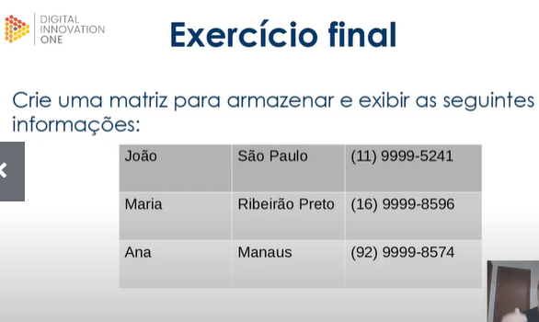
EXERCÍCIO: CRIAR UMA MATRIZ NESTE MODELO E FAZER UM LOOP PARA MOSTRAR AS INFORMAÇÕES

Slide 34
RESOLUÇÃO :
programa
{
funcao inicio()
{
inteiro contador =0
cadeia cadastro[][]={{"JOÃO","SÃO PAULO","(11)9999-5241"},{"MARIA","RIBEIRÃO PRETO","(16)9999-8596"},{"ANA","MANAUS","(92)9999-8574"}}
faca {
escreva (cadastro[contador][0] + " " + cadastro[contador][1] + " " + cadastro[contador][2] + "\n")
contador ++
}enquanto(contador<=2)
}
}

Slide 35
